Slide 1
Международная научно-методическая конференция
«Форсайт образования: академические свободы VS аккредитационные ограничения»
Москва, 20 – 22 марта 2019 года
Трансформация вузовской библиотеки в эпоху цифровизации
Директор НИБЦ им. акад. Л.И. Абалкина
ФГБОУ ВО «РЭУ им. Г.В. Плеханова»
к.пс.н., доцент Карнаух Инесса Станиславовна
Powerpoint Templates

Slide 3
Трансформация библиотечной деятельности
Библиотечная деятельность относится к видам деятельности, в которых автоматизация приведет к существенному снижению текущей занятости.
Однако в долгосрочном периоде востребованность информационного обслуживания науки и отраслей экономики приведет к увеличению числа высокотехнологичных рабочих мест в полтора раза.

Slide 4
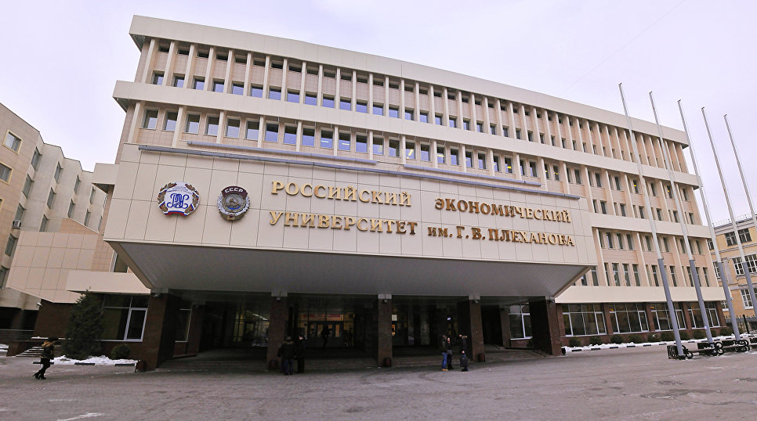
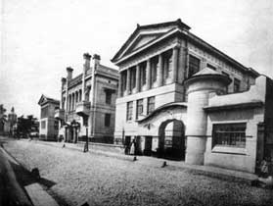
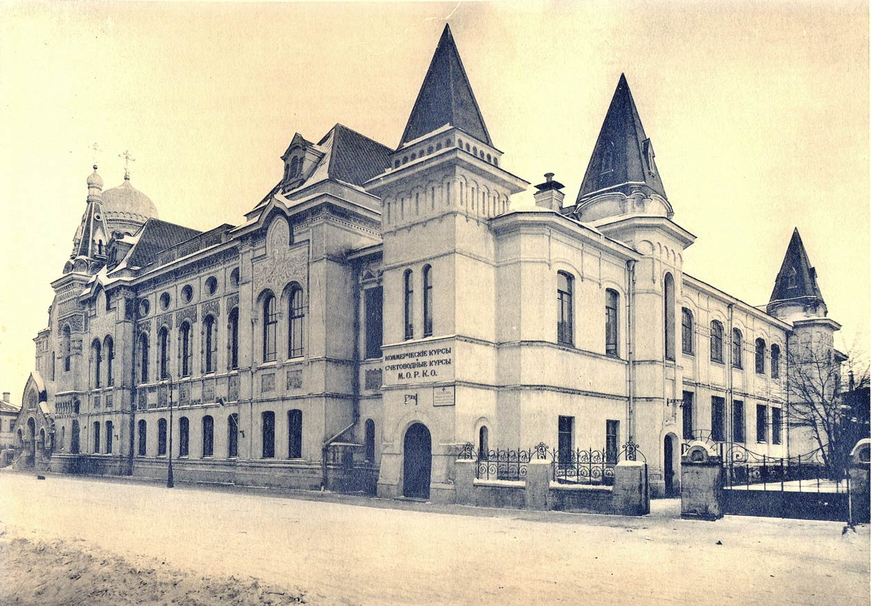
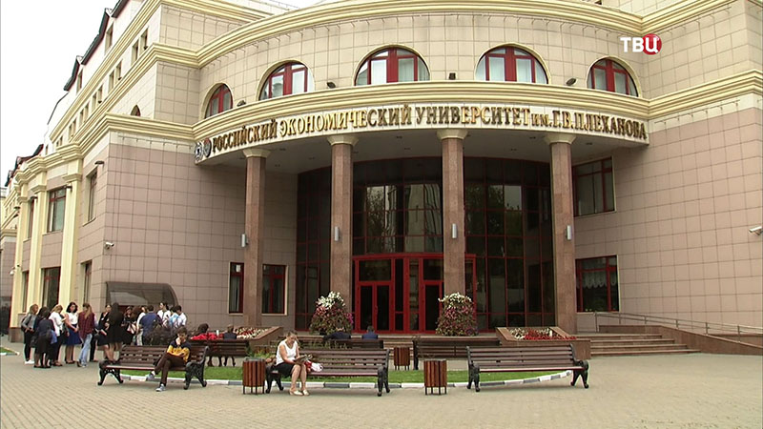
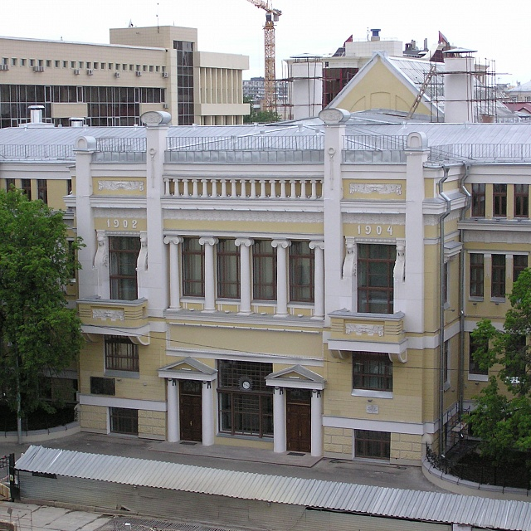
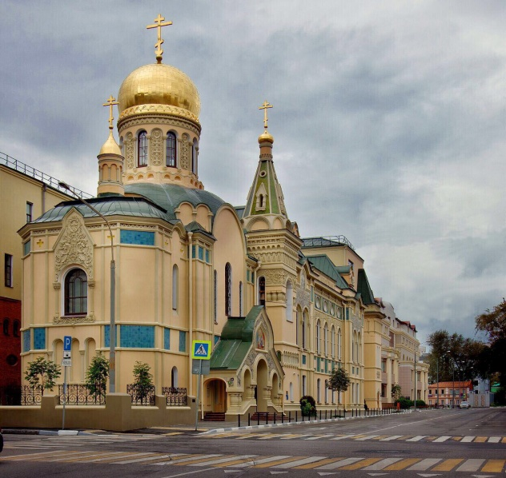
Научно-информационный библиотечный центр им. ак. Л.И. Абалкина
112 лет университету
112 лет библиотеке

Slide 5
Миссия и цели развития НИБЦ им. ак. Л.И. Абалкина
МИССИЯ НИБЦ: эффективная поддержка научной и образовательной деятельности на основе совершенствования информационного обслуживания, доступности и качества релевантных данных, информации и новых знаний
ЦЕЛИ РАЗВИТИЯ НИБЦ (3):
Внедрение цифровых технологий для совершенствования доступности и качества целостной научной картины мира в сфере деятельности Университета
Создание потенциала опережающего развития для формирования Интеллектуального центра знаний (ИСЗ)
Совершенствование форм культурно-просветительской деятельности на территориях присутствия Университета, культурная поддержка реформ

Slide 6
Задачи НИБЦ им. ак. Л.И. Абалкина
1. Рациональное развитие и поддержание удовлетворительного состояния традиционных фондов в интересах образовательно-научной деятельности вуза;
2. Формирование электронных библиотечных систем (ЭБС) на основе новых цифровых технологий
3. Совершенствование доступа к глобальному знанию
4. Формирование информационной и духовно-нравственной культуры пользователей
5. Развитие непрерывного инклюзивного образования и непрерывного повышения квалификации НПР

Slide 8
Информационно-библиотечное пространство НИБЦ
Презентационные формы электронных тематических коллекций
Подписные ЭБС:
русскоязычные
англоязычные
Сайт НИБЦ
на портале Университета
Пространство совместной деятельности:
читальный зал
консультации
совместные обсуждения исследований
обмен знаниями
конференции
семинары
Электронная библиотека НИБЦ (ЭБ_НИБЦ):
учебные издания
научные издания
периодика
плехановские чтения
тематические коллекции
Автоматизированная информационно-библиотечная система AbsothequeUnicode
Электронный библиотечный каталог Absopack

Slide 10
Научно-информационный библиотечный центр им. ак. Л.И. Абалкина
Алгоритм взаимодействия НИБЦ и структурных подразделений по формированию информационно-библиотечного пространства
Подразделения университета
НИБЦ
Оценка:
контента
функций
технических требований
эконом. условий
Тестовый доступ
Анализ результатов тестового доступа
Заключение договора,
организация доступа
Информирование:
сайт
социальные сети
информ. стенды
Обучение:
обучающие семинары
повышение квалификации
магистратура
Разработчики ЭБС
запрос
предоставление
переговоры
обсуждение
использование
согласование
информирование
участие
материалы, лекторы

Slide 11
Повышение публикационной активности
и рейтингование НПР
С целью повышения публикационной активности и рейтингования НПР разработан регламент, определяющий порядок работы в системе SCIENCE IINDEX по добавлению и изменению информации о публикациях авторов – сотрудников Университета в наукометрической системе РИНЦ подразделениями РЭУ

Slide 13
Книжные выставки из фондов НИБЦ
Традиционная книжная выставка :«День экономиста» (Государственный Кремлевский Дворец, Колонный зал Дома Союзов); «Проблемы и перспективы развития промышленности России»; «Абалкинские чтения»;
Виртуальная выставка (экскурсия, навигация, информационное табло и т.п.)

Slide 16
Роль библиотеки в подготовке к
государственной аккредитации
Обеспеченность местами для самостоятельной работы студентов (читальный зал) с подключением к сети Интернет и доступом в электронную информационно-образовательную среду вуза.
Книгообеспеченность учебного процесса :
-согласование карт обеспеченности уч дисциплин
-формирование фондов печатными и эл. изданиями:
-основной- дополнительной лит,
-русскоязычных-англоязычных источников
Обеспечение удаленного доступа
-электронно-библиотечные системы( подписные)
-современные базы данных и информационные справочные системы
-ЭБ НИБЦ
-электронный каталог
Инклюзия
Обучающие семинары

Slide 18
Труды преподавателей МКИ
Полнотекстовая коллекция электронных документов «Труды преподавателей Московского Коммерческого института в фондах НИБЦ им. ак. Л.И. Абалкина», изданные до 1940 г. (110 книг)
Презентационная версия книг с удобной реализацией плавного скролинга, имитирующего перелистывание страниц реальной книги

Slide 19
Создание электронных коллекций и сохранение культурного наследия

Slide 21
Инновационные преобразования библиотеки вуза
Новые востребованные функции приведут к разработке нового поколения интеллектуальных ЭБС с новыми технологиями поиска и обработки информации и обмена знаниями – интеллектуальных систем знаний (ИСЗ), актуализирующих направления и интенсивность получения новых знаний в разных сферах деятельности.
Библиотека - уникальный инструмент формировании будущего России, нового человека , информационной культуры и культуры творчества
Библиотека получит новые роли:
Центра сохранения и обмена научными знаниями
Многофункционального культурного центра (МФЦ),
Центра культурной поддержки реформ, проводимых государством
Notes:
По критерию Метлафа роль сети библиотек для преобразования России на 5 порядков выше роли сети 400 ситуационных центров

